Slide 1
Tìm hiểu về giao thức HTTP và HTTPS
TRƯỜNG ĐẠI HỌC XÂY DỰNG HÀ NỘI
KHOA CÔNG NGHỆ THÔNG TIN
GVHD: Th.S: Nguyễn Việt Nhật
Đinh Công Triệu - 0267267
Hoàng Trung Thành - 0194867
Đoàn Văn Xuân Bắc - 0013067
Lớp 67CS

Slide 2
Nội dung chính
Video khái quát HTTP & HTTPS
Câu hỏi về HTTP & HTTPS:
Chương 1: Tổng quan về HTTP & HTTPS
Chương 2: HTTP & HTTPS
Demo bắt gói tin qua Wireshark

Slide 3
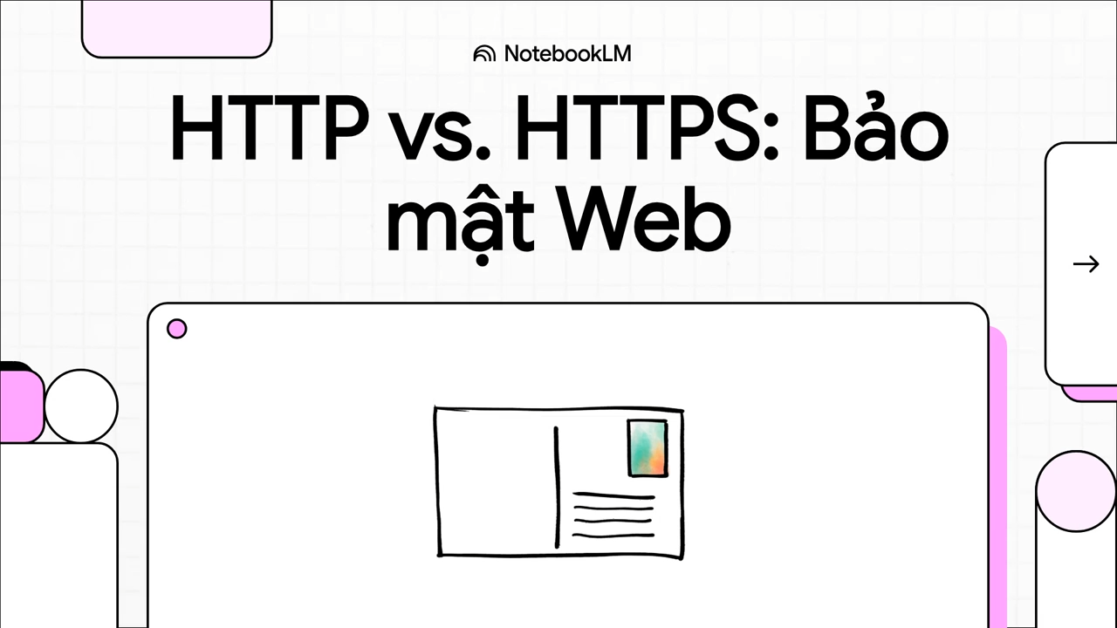

Slide 4

Chương 1: Tổng quan về Giao thức HTTP và HTTPS

Slide 5
10
9
8
7
A. Một loại phần cứng chuyên dụng để kết nối đến các máy tính trong một mạng cục bộ.
Đâu là định nghĩa chính xác nhất về một giao thức mạng?
6
B. Một ngôn ngữ lập trình được sử dụng để phát triển các ứng dụng web và di động.
5
4
C. Tập hợp các quy tắc để định dạng và xử lý dữ liệu, hoạt động như một ngôn ngữ chung giữa các máy tính.
3
D. Một hệ điều hành được tối ưu hóa để quản lý việc truyền tải dữ liệu qua Internet.
2
1

Slide 6
Khái niệm giao thức mạng
Giao thức mạng là tập hợp các quy tắc để định dạng và xử lý dữ liệu, hoạt động như một ngôn ngữ chung giữa các máy tính. Dù phần cứng và phần mềm khác nhau, việc sử dụng giao thức chuẩn cho phép chúng giao tiếp hiệu quả và chính xác.

Slide 7
10
9
8
7
A. HTTP hoạt động ở tầng ứng dụng, trong khi HTTPS hoạt động ở tầng giao vận của mô hình OSI.
Sự khác biệt cơ bản nhất giữa giao thức HTTP và HTTPS là gì?
6
B. HTTPS có tốc độ truyền tải dữ liệu nhanh hơn HTTP do được tối ưu hóa tốt hơn.
5
4
C. HTTPS sử dụng mã hóa SSL/TLS để bảo vệ dữ liệu, trong khi HTTP truyền dữ liệu dưới dạng văn bản không được mã hóa.
3
D. HTTP được sử dụng cho các trang web thông thường, còn HTTPS chỉ dành riêng cho các trang web chính phủ.
2
1

Slide 8
HTTP & HTTPS
HTTP (HyperText Transfer Protocol)
Là giao thức tầng ứng dụng để truyền tải dữ liệu (văn bản, hình ảnh, video) giữa Web Server và trình duyệt. Thông tin truyền đi không được mã hóa, dễ bị tấn công nghe lén (sniffing).
HTTPS (HyperText Transfer Protocol Secure
Là phiên bản bảo mật của HTTP. Nó tích hợp chứng chỉ SSL/TLS để mã hóa dữ liệu, đảm bảo thông tin không bị can thiệp hoặc đọc trộm khi truyền qua mạng.

Slide 9
10
9
8
7
A. Chuyển đổi tên miền (ví dụ www.google.com) thành địa chỉ IP mà máy tính có thể hiểu được.
Giao thức DNS (Domain Name System) đóng vai trò gì trong mạng máy tính?
6
B. Đảm bảo các gói dữ liệu được gửi đến đích một cách toàn vẹn và đúng thứ tự.
5
4
C. Mã hóa thông tin liên lạc giữa trình duyệt của người dùng và máy chủ web.
3
D. Quản lý việc gửi và nhận thư điện tử (email) giữa các máy chủ.
2
1

Slide 10
DNS
DNS là Hệ thống Phân giải Tên miền (Domain Name System), hoạt động như "danh bạ" của Internet, giúp chuyển đổi tên miền dễ nhớ của các trang web (như example.com) thành địa chỉ IP số mà máy tính có thể hiểu để truy cập tài nguyên.
Khi bạn nhập tên miền vào trình duyệt, DNS sẽ tìm và trả về địa chỉ IP tương ứng, cho phép trình duyệt tải đúng trang web mà bạn cần.

Slide 11
Vai trò của giao thức mạng
Quản lý giao tiếp và kết nối: Thiết lập, duy trì và kết thúc kết nối (ví dụ: TCP).
Định tuyến và truyền tải dữ liệu: Xác định đường đi tối ưu cho các gói tin (ví dụ: IP).
Đảm bảo tính toàn vẹn và tin cậy: Kiểm tra lỗi và xác nhận dữ liệu (ví dụ: TCP).
Quản lý địa chỉ và định danh: Chuyển đổi địa chỉ IP thành địa chỉ MAC (ví dụ: ARP).
Bảo mật dữ liệu: Mã hóa dữ liệu để bảo vệ thông tin (ví dụ: HTTPS).
Điều khiển lưu lượng và tránh tắc nghẽn: Điều chỉnh tốc độ truyền để mạng hoạt động mượt mà (ví dụ: TCP).
Phân giải tên miền: Chuyển đổi tên miền thành địa chỉ IP (ví dụ: DNS)

Slide 12
10
9
8
7
A. Lực lượng Đặc nhiệm kỹ thuật Internet (IETF).
Ai là người được ghi nhận đã khởi xướng sự hình thành và phát triển của giao thức HTTP vào năm 1989?
6
B. Tập đoàn Netscape Communications.
5
4
C. Tim Berners-Lee.
3
D. Tổ chức World Wide Web Consortium (W3C).
2
1

Slide 13
Lịch sử hình thành HTTP và HTTPS
HTTP
Khởi xướng bởi Tim Berners-Lee năm 1989. Phát triển qua các phiên bản: HTTP/0.9, HTTP/1.0, HTTP/1.1 (1997 - cải tiến lớn), HTTP/2 (2015 - tăng hiệu suất), và HTTP/3 (2020 - sử dụng QUIC).
HTTPS
Xuất hiện vào giữa những năm 1990 khi Netscape phát triển SSL. SSL 2.0 ra mắt năm 1995, sau đó được cải tiến thành SSL 3.0 và TLS (Transport Layer Security) để tăng cường bảo mật.

Slide 14
10
9
8
7
A. Tầng Mạng (Network Layer).
HTTP (HyperText Transfer Protocol)
Là giao thức tầng ứng dụng để truyền tải dữ liệu (văn bản, hình ảnh, video) giữa Web Server và trình duyệt. Thông tin truyền đi không được mã hóa, dễ bị tấn công nghe lén (sniffing).
Giao thức HTTP (HyperText Transfer Protocol) hoạt động ở tầng nào của mô hình OSI và TCP/IP?
6
B. Tầng Ứng dụng (Application Layer).
5
4
C. Tầng Liên kết dữ liệu (Data Link Layer).
3
D. Tầng Giao vận (Transport Layer).
2
1

Slide 15

Chương 2: Giao thức HTTP và HTTPS

Slide 16
10
9
8
7
A. Gửi yêu cầu đến các máy chủ để được xử lý và nhận lại kết quả.
Trong mô hình Client – Server, vai trò chính của Client là gì?
6
B. Cung cấp tài nguyên và dịch vụ cho các máy tính khác trong mạng.
5
4
C. Quản lý và điều phối kết nối mạng giữa nhiều máy khách.
3
D. Xử lý yêu cầu và trả kết quả về cho máy chủ.
2
1

Slide 17
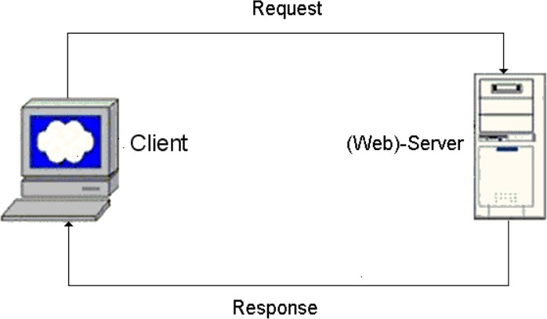
Mô hình Client-Server
Mô hình Client Server là mô hình mạng máy tính trong đó các máy tính con được đóng vai trò như một máy khách, chúng làm nhiệm vụ gửi yêu cầu đến các máy chủ. Để máy chủ xử lý yêu cầu và trả kết quả về cho máy khách đó.

Slide 18
10
9
8
7
A. Stateless (Không lưu trạng thái)
Đặc trưng nào sau đây KHÔNG phải là đặc trưng cơ bản của giao thức HTTP?
6
B. Media independence (Độc lập truyền thông)
5
4
C. Stateful (Có lưu trạng thái).
3
D. Connectionless (Kết nối không liên tục)
2
1

Slide 19
Đặc trưng cơ bản của HTTP
Connectionless (Không kết nối)
Mỗi cặp yêu cầu và phản hồi là một giao tiếp độc lập. Kết nối được đóng sau mỗi lần trao đổi.
Stateless (Không lưu trạng thái)
Mỗi yêu cầu từ client là độc lập, server không lưu trữ thông tin về các yêu cầu trước đó.
Media Independence (Độc lập phương tiện)
Dữ liệu có thể được truyền miễn là cả client và server đều hiểu cách xử lý nội dung đó.

Slide 20
10
9
8
7
A. PUT
Phương thức HTTP nào được sử dụng để yêu cầu máy chủ truy xuất một tài nguyên?
6
B. DELETE
5
4
C. POST
3
D. GET
2
1

Slide 21
Một số phương thức phổ biến
Phương thức | Ý nghĩa
HEAD | Yêu cầu Server về trạng thái (size, availability) của tài nguyên
GET | Yên cầu Server truy xuất tài nguyên
POST | Yêu cầu Server tạo một tài nguyên mới
PUT | Yêu cầu Server edit/update một tài nguyên có sẵn
DELETE | Yêu cầu Server xóa một tài nguyên

Slide 22
10
9
8
7
A. Method, URL và Version.
Một gói tin HTTP Request bao gồm ba thành phần chính nào?
6
B. Request line, Headers và Body.
5
4
C. Protocol, Hostname và Port.
3
D. Status line, Headers và Body.
2
1

Slide 23
Định dạng gói tin HTTP Request
Một yêu cầu HTTP bao gồm 3 phần chính: Request Line (dòng yêu cầu), Headers (các trường thông tin bổ sung), và Body (phần thân chứa dữ liệu).
Cấu trúc:
Request Line: `GET /path/to/resource HTTP/1.1` (Phương thức, Đường dẫn, Phiên bản HTTP).
Headers: `Host: example.com`, `User-Agent: Chrome/123...`, `Accept: text/html`.
Body: Chứa dữ liệu gửi đi với các phương thức như POST, PUT (ví dụ: dữ liệu form).

Slide 24
10
9
8
7
A. Sử dụng cổng 80.
HTTPS (HyperText Transfer Protocol Secure
Là phiên bản bảo mật của HTTP. Nó tích hợp chứng chỉ SSL/TLS để mã hóa dữ liệu, đảm bảo thông tin không bị can thiệp hoặc đọc trộm khi truyền qua mạng.
Giao thức HTTPS sử dụng cơ chế nào để bảo mật dữ liệu truyền tải so với HTTP?
6
B. Xác thực bằng địa chỉ IP.
5
4
C. Nén dữ liệu trước khi gửi.
3
D. Mã hóa dữ liệu bằng SSL/TLS.
2
1

Slide 25
10
9
8
7
A. Client Key Exchange.
Trong quá trình bắt tay SSL/TLS, thông điệp đầu tiên được gửi từ Client đến Server là gì?
6
B. Server Hello.
5
4
C. Certificate.
3
D. Client Hello.
2
1

Slide 26
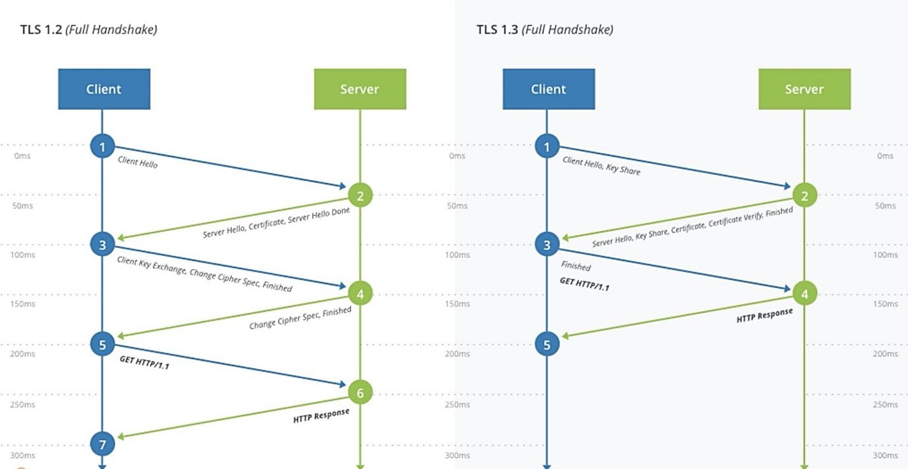
Quá trình bắt tay SSL/TLS

Slide 27
10
9
8
7
A. 443
Cổng mặc định được sử dụng cho giao thức HTTPS là gì?
6
B. 80
5
4
C. 8080
3
D. 21
2
1

Slide 28
Sự khác nhau giữa HTTP và HTTPS
HTTP | HTTPS
Truyền dữ liệu ở định dạng siêu văn bản (văn bản có cấu trúc) | Truyền dữ liệu ở định dạng được mã hóa
Sử dụng cổng 80 theo mặc định | Sử dụng cổng 443 theo mặc định
Không an toàn | Được bảo mật bằng công nghệ SSL
Bắt đầu bằng http : // | Bắt đầu bằng https : //
Hoạt động ở tầng Application | Hoạt động ở tầng Transport
Không yêu cầu xác thực miền | Yêu cầu xác thực miền và một số chứng chỉ còn yêu cầu xác thực tài liệu pháp lý

Slide 29
10
9
8
7
A. Lỗi từ phía Client.
Mã trạng thái HTTP (Status Code) trong khoảng 500–599 cho biết điều gì?
6
B. Yêu cầu đã thành công.
5
4
C. Thông báo điều hướng.
3
D. Lỗi từ phía Server.
2
1

Slide 30
Status Code (Mã trạng thái)
Mã trạng thái được phân loại thành năm nhóm chính:
Mã trạng thái có giá trị từ 100 đến 199: Thông tin.
Mã trạng thái có giá trị từ 200 đến 299: Các request được chấp nhận, yêu cầu thành công.
Mã trạng thái có giá trị từ 300 đến 399: Thông báo điều hướng.
Mã trạng thái có giá trị từ 400 đến 499: Lỗi request bên phía Client.
Mã trạng thái có giá trị từ 500 đến 599: Lỗi bên phía Server.

Slide 31
10
9
8
7
A. SYN
Trong quá trình bắt tay TCP 3 bước (Three-Way Handshake), gói tin thứ hai được trao đổi là gì?
6
B. ACK
5
4
C. SYN-ACK
3
D. FIN.
2
1

Slide 32
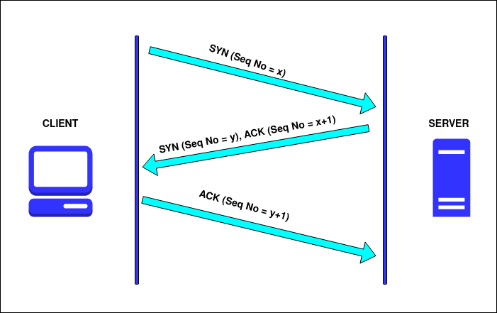
Status Code (Mã trạng thái)
Bước 1 (SYN): Client gửi một gói tin có cờ SYN (Synchronize) đến Server để mở một kết nối. Gói tin này chứa một số ngẫu nhiên (ISN - Initial Sequence Number) để xác định dữ liệu truyền tải.
Bước 2 (SYN-ACK): Server nhận được gói tin SYN, và nó sẽ gửi lại một gói tin có cờ SYN và ACK (Acknowledgment) để đồng ý mở kết nối. Gói tin này cũng bao gồm một số ngẫu nhiên và xác định ACK của Client.
Bước 3 (ACK): Sau khi nhận được gói tin SYN-ACK, Client sẽ gửi lại một gói tin có cờ ACK để xác nhận rằng nó đã nhận được gói tin của Server. Khi Server nhận được gói tin ACK này, quá trình ba bước đã hoàn tất và kết nối được thiết lập.

Slide 33
10
9
8
7
A. Không hỗ trợ truyền tải các tệp đa phương tiện.
Nhược điểm chính về bảo mật của giao thức HTTP là gì?
6
B. Tốc độ truyền tải chậm hơn so với HTTPS.
5
4
C. Yêu cầu xác thực phức tạp từ phía người dùng.
3
D. Dữ liệu được truyền dưới dạng văn bản thuần túy không được mã hóa.
2
1

Slide 34
10
9
8
7
A. SSL Change Cipher Spec Protocol.
Giao thức con nào của SSL chịu trách nhiệm phân mảnh, nén, tính MAC và mã hóa dữ liệu?
6
B. SSL Record Protocol.
5
4
C. SSL Alert Protocol.
3
D. SSL Handshake Protocol.
2
1

Slide 35
Giao thức con của giao thức SSL
TÊN GIAO THỨC | TRÁCH NHIỆM
SSL Record Protocol | Phân mảnh, nén, tính MAC, mã hóa dữ liệu.
SSL Handshake Protocol | Thực hiện chức năng thỏa thuận các thuật toán, tham số, trao đổi khóa, xác thực Server (bắt buộc) và Client (nếu có lựa chọn).
SSL Alert Protocol | Đưa ra cảnh báo như không thể thiết lập các thông số bảo mật được đưa ra từ lựa chọn có sẵn, certificate nhận được không hợp lệ, hoặc certificate đã hết hạn đăng ký, v.v.
SSL Change Cipher Spec Protocol | Thông báo xác nhận kết thúc giai đoạn HandShake Protocol.

Slide 36
10
9
8
7
A. Date
Trong gói tin HTTP Response, trường Header nào chỉ định loại nội dung của phản hồi (ví dụ: text/html)?
6
B. Server
5
4
C. Content-Type
3
D. Content-Length.
2
1

Slide 37
Một số HTTP Response Header thường gặp
Content-type | Xác định loại nội dung phản hồi
Content-Length | Chỉ định độ dài của nội dung trong phản hồi tính bằng byte
Date | Chỉ ra ngày và giờ phản hồi được gửi từ server
Server | Cung cấp thông tin về server gửi phản hồi
Set-Cookie | Gửi cookie từ server đến client để lưu trữ
Cache-Control | Hướng dẫn về cách lưu trữ và duy trì bộ nhớ đệm của nội dung
Location | Chỉ ra URL mới của tài nguyên khi tài nguyên đã được di chuyển (thường dùng trong phản hồi 3xx)
Content-Encoding | Chỉ định phương pháp nén mà server sử dụng để nén phản hồi
Connection | Chỉ định trạng thái của kết nối, cho biết liệu kết nối nên được giữ mở hay đóng sau phản hồi
Access- Control- Allow-Origin | Chỉ định các nguồn được phép truy cập tài nguyên từ server, dùng trong CORS (Cross-Origin Resource Sharing)

Slide 38
10
9
8
7
A. Để nén dữ liệu và tăng tốc độ tải trang.
Mục đích của chứng chỉ SSL trong giao thức HTTPS là gì?
6
Chứng chỉ SSL xác thực danh tính server và phân phối khóa công khai cho client. Nhờ đó, client tin tưởng server và thiết lập kênh mã hóa an toàn.
B. Để xác thực danh tính của máy chủ và cung cấp khóa công khai.
5
4
C. Để phân giải tên miền thành địa chỉ IP.
3
D. Để lưu trữ thông tin phiên làm việc của người dùng.
2
1

Slide 39
10
9
8
7
A. HTTP và HTTPS.
URI (Uniform Resource Identifiers) được chia thành hai loại chính là gì?
URI được sử dụng xuyên suốt HTTP như một phương tiện để xác định tài nguyên mà Client muốn truy cập trên Server. Khi Client gửi yêu cầu HTTP, nó sử dụng URI để chỉ định tài nguyên cần truy cập. URI được chia thành 2 loại URL và URN
6
B. TCP và IP.
5
4
C. Client và Server.
3
D. URL và URN.
2
1

Slide 40
10
9
8
7
A. Gửi thông điệp 'Finished' ngay lập tức..
Trong quá trình bắt tay SSL (xác thực 1 chiều), sau khi Client xác minh chứng chỉ SSL của Server, Client sẽ làm gì tiếp theo?
6
B. Yêu cầu Server gửi lại chứng chỉ..
5
4
C. Ngắt kết nối và báo lỗi..
3
D. Sinh ra khóa Pre_Master_Secret, mã hóa bằng khóa công khai của Server và gửi đi.
2
1

Slide 41
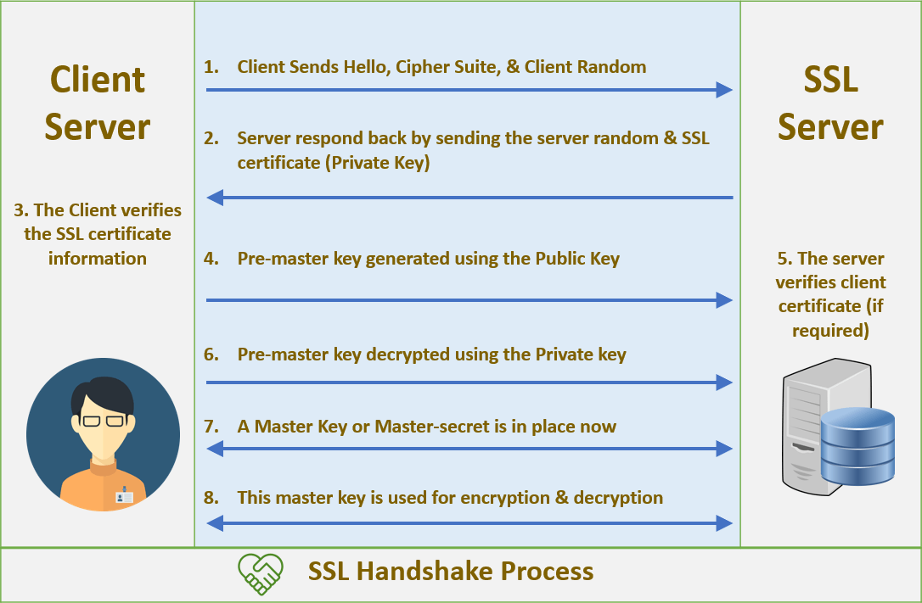
Một số HTTP Response Header thường gặp
Sau khi xác minh chứng chỉ server, client sinh ra Pre_Master_Secret, mã hóa bằng public key của server và gửi đi. Từ đó hai bên tạo khóa phiên cho kết nối an toàn.

Slide 42

CHƯƠNG 3: Demo bắt gói tin qua Wireshark

Slide 43
Thank you

